Slide 1

I тоқсан
қазақ тілі
Сынып: 4

Slide 2
Оқушылардың фонетикалық сауаттылығын арттыруға өз бетінше түсініп оқуға,жоспар құруға сөйлеу мәдениетін сақтай отыра мазмұндама жазуға баулу.
1-бөлім:Менің Отаным – Қазақстан
Тақырыбы: Фонетика әлеміне саяхат .
Осы сабақ арқылы жүзеге асатын оқу мақсаттары :

Slide 3
Бағалау критерийлері
Диалогке қатысады
Берілген тақырып бойынша өз көзқарасын білдіріп, ой қорыту жасай алады.
Оқу мақсатына сәйкес дауыстап, түсініп, іштей, мәнерлеп, сын тұрғысынан бағалап, көз жүгіртіп оқу дағдылары жетілдіріледі

Slide 4

Бейнероликті көру
- Сәлеметсіз бе, құрметті оқушылар! Бүгінгі сабағымызда фонетика әлеміне саяхат жасаймыз. Бейнероликті көрейік!

Slide 5
Фонетика дегеніміз - тіл білімінің, яғни тілдің дыбыстық жағын зерттейтін саласы.
Фонетика
Дыбыс
Дауысты дыбыс
Дауыссыз дыбыс
Үндестік заңы
буын үндестігі
дыбыс үндестігі
Буын

Slide 6
30-тапсырма.Мәтінді тыңда
Әнші құм
Жетісу өңірінде орналасқан құмды төбе “Әнші құм” деп аталады. Биіктігі – 150 метр. Ұзындығы – 8 км, ені – 3 км. Құм төбенің бұлай аталуының өз сыры бар. Жел соққанда, майда құм түйіршіктері сусылдап, төмен қарай жылжиды.Осы кезде сырнайдың үніне ұқсас таза, әдемі әуен естіледі.
Егер жел күшейе соқса, әлгі әдемі әуен реактивті ұшақтың гуіліне ұқсап кетеді. Осындай ғажап әуенді есту үшін адамдар оған әдейі баратын болған. Табиғаттың мұндай ғажап әншісі ешбір елде жоқ .
Реактивті
Түйіршік
Гуіл
Өңір

Slide 7

Дескриптор
Жоспарды толықтырып, мәтін бойынша мазмұндама жаз.
Жоспар:
«Әнші құмның» сипаты ;
«Әнші құм» аталу себебі ;
Ғажап әуеннің себебі не?
1.Туған жері мен елінің шежірелері мен бүгінгі тіршілігін оқып үйренді
2.Жоспар бойынша мазмұндама жаза алды.

Slide 8
31-тапсырма. Диалогті оқып, әрі қарай жалғастыр.
Мерей, сен жазғы демалыста қайда бардың?
Мен атаммен бірге “Әнші құмды” көруге бардым.
Әли, өзің қайда бардың?
Мен Жұмбақтасқа бардым.
...
32-тапсырма.Сөздердің тасымалдану түрлерін көрсетіп жаз.
Жетісу, түйіршік, өңір, күшею, әуен
Же-тісу, жеті-су
Дескрипторы:
Диалогті жалғастыра алады.
Сөздерді дұрыс тасымалдайды

Slide 9
33-тапсырма.
Алдымен әріптерді мағыналы сөздер шығатындай етіп ұяшықтарға орналастыр. Содан соң нөмір қойылған ұяшықтардағы әріптерден сөз құрастыр.
Тапқан сөзіңдегі құс туралы дерексөздерден ақпарат жина және дыбыстық талдау жаса.
ҚАБАТАС
 |  |  |  |  | 1
НАЛҰҚ
 | 2
РЫСБА
 |  | 3

Slide 10
Дұрыс жауабы
Т | А | С | Б | А | Қ | А
Қ | Ұ | Л | А | Н
Б | А | Р | Ы | С
Құр – 3 әріп, 3 дыбыс, 1 буын
Қ – [қ] дауыссыз, қатаң дыбыс
Ұ –[ұ] дауысты, жуан дыбыс
Р –[р] дауыссыз, үнді дыбыс

Slide 11
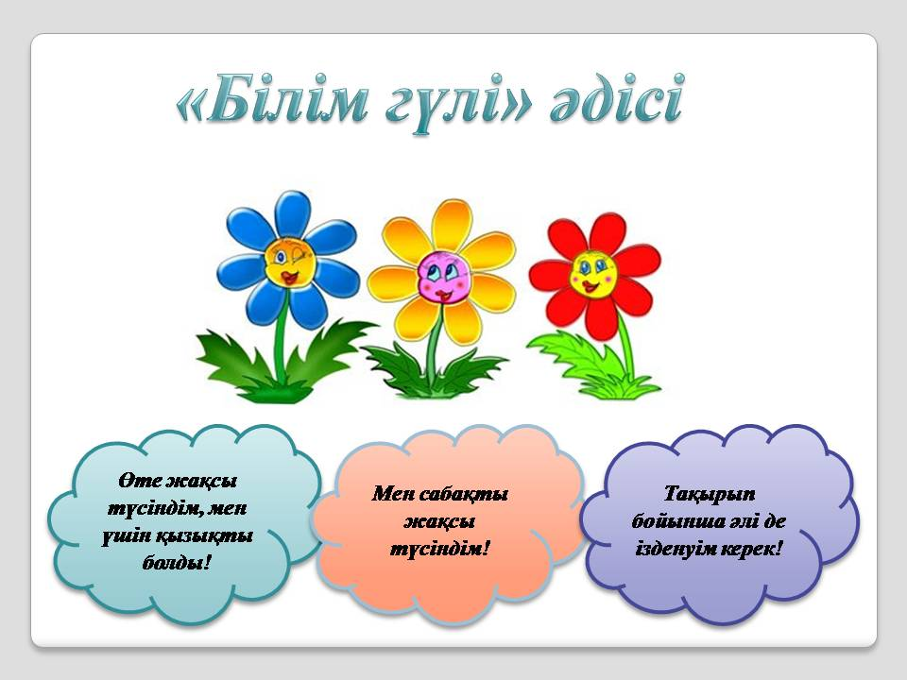
«Білім гүлі» кері байланыс.

